Slide 1

TESTES AUTOMATIZADOS PARA WEB
Casos de testes
PROF. MESTRANDO ÉRICO BORGONOVE

Slide 2

Agenda
INTRODUÇÃO
CONCEITOS
TIPOS DE TESTES
CERTIFICAÇÕES
PRINCÍPIOS DO TESTE
TÉCNICAS
PARTCIONAMENTO POR EQUIVALÊNCIA
ANÁLISE DO VALOR LIMITE
TABELA DE DECISÃO
ROTEIRO DE TESTES
EXERCÍCIOS

Slide 3
Norma ISO 9126
Funcionalidade
Confiabilidade
Usabilidade
Eficiência
Manutenabilidade
Portabilidade

Slide 4

O que são Casos de Teste?
Os casos de teste são os cenários usados ​​para medir a funcionalidade do aplicativo em um conjunto de determinadas ações ou condições para verificar os resultados esperados. Em outras palavras, um caso de teste é um conjunto de ações executadas para autenticar a funcionalidade do seu aplicativo de software.

Slide 5

O que são Casos de Teste?
Um caso de teste consiste em várias coisas, como etapas de teste, dados de teste e pré e pós-condições desenvolvidas para um cenário de teste específico. Os casos de teste podem ser aplicados a qualquer aplicativo de software. Isso pode ser feito por meio de testes manuais e automatizados ou qualquer ferramenta de gerenciamento de testes.

Slide 6
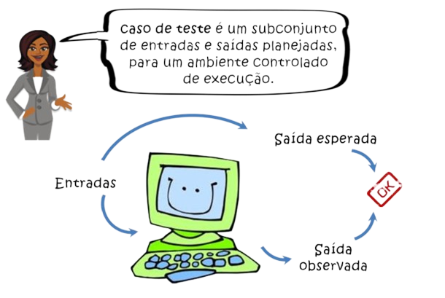

Slide 7
Artefatos de Teste
Caso de Teste
Roteiro de Teste
É composto por um conjunto de entradas, por Caso de Teste passos de execução e um resultado esperado
É composto por um conjunto de casos de teste definidos para uma determinada especificação.
Todo o conjunto de documentação gerado pelo processo de teste de software.

Slide 8

Segundo Craig e Jaskiel (2002), estes artefatos do processo de teste de software podem ser definidos da seguinte forma:
Caso de Teste: descreve uma condição particular a ser testada e é composto por valores de entrada, restrições para a sua execução e um resultado ou comportamento esperado.
Procedimento de Teste: é uma descrição dos passos necessários para executar um caso (ou um grupo de casos) de teste.
Casos X Procedimentos

Slide 9
Caso de teste de funcionalidade
Os casos de teste de funcionalidade, como o nome sugere, são usados ​​para analisar se o sistema está funcionando conforme o esperado ou não.
A equipe de QA é responsável por escrever os casos de teste funcionais. Esse tipo de teste pode ser feito assim que a equipe de desenvolvimento disponibilizar a primeira função do aplicativo para teste.
Por exemplo, verificar se o usuário pode fazer upload de uma foto de perfil.

Slide 10
Caso de teste de integração
Os casos de teste de integração são usados ​​para analisar se os diferentes módulos da aplicação estão interagindo corretamente ou não.
A equipe de testes é responsável por separar as áreas que devem passar por testes de integração. Por outro lado, a equipe de desenvolvimento ajuda a escrever os casos de teste de integração.
Por exemplo, verificar se a página de login aparece quando clicamos no botão 'login' na página inicial.

Slide 11
Caso de teste de usabilidade
Casos de teste de usabilidade, também conhecidos como tarefas ou cenários, são casos em que os testadores apresentam cenários ou tarefas de alto nível a serem concluídos, em vez de instruções passo a passo para realizar o teste.
Esses casos de teste são usados ​​para analisar como os usuários geralmente abordam e usam um aplicativo.
Por exemplo, verificar se o usuário pode adicionar mais de um item ao carrinho de compras em um site de compras online e como é essa experiência?

Slide 12
Caso de Teste X Cenário de Teste
Caso de Teste (Test Case)
Propósito: Um caso de teste é uma descrição detalhada de um conjunto específico de entradas, condições de execução e resultados esperados para validar uma funcionalidade específica do sistema. Ele é geralmente focado em testar uma única funcionalidade ou requisito do software.
Detalhes: Um caso de teste inclui informações específicas, como pré-condições (estado inicial do sistema), passos a serem seguidos durante a execução do teste, dados de entrada necessários, e critérios de sucesso (resultados esperados).
Exemplo: Para um sistema de login, um caso de teste poderia incluir passos como inserir um nome de usuário e uma senha válidos, clicar no botão de login e verificar se o sistema redireciona o usuário para a página inicial.
Cenário de Teste (Test Scenario)
Propósito: Um cenário de teste é uma descrição de alto nível de uma funcionalidade completa do sistema ou de um processo de negócios. Ele geralmente abrange uma série de casos de teste e se concentra em um fluxo geral de eventos ou em um caminho de execução completo através do sistema.
Detalhes: Um cenário de teste é menos detalhado do que um caso de teste individual. Ele fornece uma visão geral dos eventos que ocorrem em uma funcionalidade específica, sem entrar nos detalhes específicos de cada passo ou entrada de dados.
Exemplo: Para um sistema de comércio eletrônico, um cenário de teste para o processo de compra poderia incluir passos de alto nível, como selecionar um produto, adicionar ao carrinho, fornecer informações de pagamento e endereço de entrega, finalizar a compra e receber uma confirmação de pedido.

Slide 13
Caso de Teste X Cenário de Teste
Caso de teste | Cenário de Teste
Caso de teste é um conjunto de ações executadas para verificar um determinado recurso ou funcionalidade do aplicativo. | Um cenário de teste é qualquer funcionalidade do aplicativo que pode ser testada.
Caso de teste foca em como testar | O cenário de teste se concentra no que testar
O caso de teste inclui etapas de teste, dados e resultados esperados de teste | O cenário de teste inclui funcionalidades de ponta a ponta que precisam ser testadas
As equipes de controle de qualidade e desenvolvimento são responsáveis ​​por escrever os casos de teste | Os cenários de teste são revisados ​​por analistas de negócios ou gerentes de negócios
Isso ajuda em testes exaustivos | Isso ajuda na metodologia ágil de testar a personalidade geral
Requer mais tempo, esforço e recursos | Requer menos tempo e esforços em comparação

Slide 14
Casos de Teste - Escrita
ID do caso de teste – Todo e qualquer caso de teste deve ser representado com um ID exclusivo. Isso torna mais fácil e conveniente entender e distinguir entre eles.
Descrição do caso de teste – Cada caso de teste deve ter uma descrição adequada que consiste em detalhes importantes, como qual recurso, unidade ou função está sendo testada e o que deve ser verificado.
Pré-condições – Acumulamos também as condições que devem ser observadas durante a execução do teste.
Etapas de teste – Para poder executar um teste corretamente, você deve entender corretamente como executar esse caso de teste específico. Portanto, escreva as etapas para executar o caso de teste em uma linguagem fácil e compreensível.
Informações de teste – Reúna os dados necessários para a execução do caso de teste de forma precisa e concisa. Acumule esses dados em um documento claro e abrangente.
Resultado desejado – Explicar os resultados desejados do caso de teste. Por exemplo, ao entrar no botão de login, o usuário será logado no site com sucesso.
Pós-condições – Essas são as condições que devem ser atendidas após a execução bem-sucedida do caso de teste.
Resultado real – Esses são os resultados que obtemos após a execução do caso de teste. Com base nesses resultados, descobrimos se o caso de teste foi aprovado ou reprovado.
Status – Finalmente, encontramos o status do caso de teste como aprovado ou reprovado com base nos resultados reais que obtemos da execução do caso de teste. Se obtivermos os resultados desejados, o teste será marcado como aprovado, caso contrário, será marcado como reprovado. Se o teste falhar, ele passa pelo ciclo de vida do bug para ser corrigido pelos desenvolvedores.

Slide 15
Dicas
Algumas dicas que se deve ter em mente ao escrever um:
Escreva em linguagem fácil, compreensível e abrangente
Seu caso de teste deve ressoar com a perspectiva do usuário
Aloque um ID exclusivo para cada caso de teste. Isso ajudará na rastreabilidade eficiente
Os pré-requisitos devem ser citados de forma adequada e clara.
Os dados de teste devem ser definidos adequadamente para avaliar as áreas funcionais
Certifique-se de que os resultados esperados sejam declarados claramente
As etapas do teste também devem ser listadas claramente
Você deve garantir que fornece detalhes adequados sobre o ambiente necessário para executar o teste
Consulte alguns veteranos e colegas para revisar os casos de teste que você escreve e reconheça suas opiniões também.

Slide 16
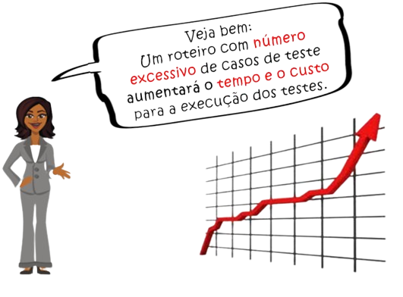
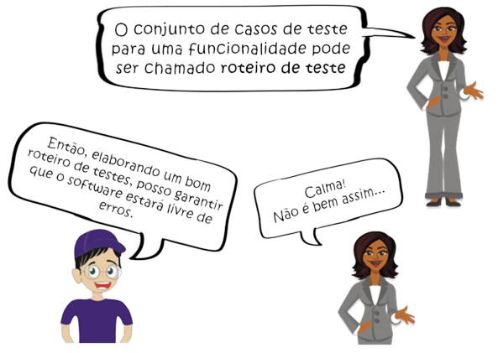

Slide 17
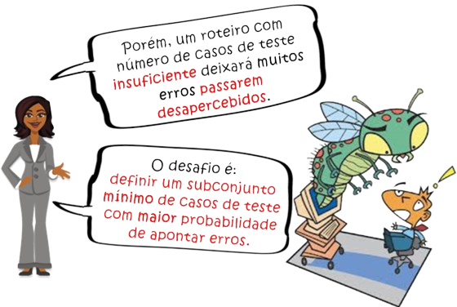

Slide 18

Casos de Teste - Composição
Casos de teste são compostos de duas partes obrigatórias e outras opcionais:
Entrada;
Saída esperada;
Pré-condição;
Ordem de execução.

Slide 19
Entradas
Geralmente identificadas como dados fornecidos via teclado para o programa executar;
Entretanto, os dados de entrada podem ser fornecidos por outros meios, tais como:
Dados oriundos de outro sistema servem de entrada para o programa;
Dados fornecidos por outro dispositivo;
Dados lidos de arquivos ou banco de dados;
O estado do sistema quando os dados são recebidos;
O ambiente no qual o programa está executando.

Slide 20
Saídas Obtidas
A mais comum é aquela apresentada na tela do computador;
Além dessa, as saídas podem ser enviadas para:
Outro sistema interagindo com o programa em teste;
Dados escritos em arquivos ou banco de dados;
O estado do sistema ou o ambiente de execução podem ser alterados durante a execução do programa.

Slide 21
Oráculo de Testes
Corresponde a um mecanismo (programa, processo ou documento) que indica ao projetista de casos de testes se a saída obtida para um caso de teste é aceitável ou não.
Durante o projeto de um caso de teste, ele determina a corretude da saída obtida pelo teste.
Responsável por verificar e decidir após a execução de um programa em teste se o resultado obtido está de acordo com o resultado esperado (isto é, se o caso de teste passou ou falhou).
Esse papel pode ser desempenhado pelo próprio testador ou por alguma ferramenta de teste automatizado.

Slide 22
Ordem de execução
Existem dois estilos de projeto de casos de teste relacionados com a ordem de execução:
Dependente da ordem de execução - quando os casos de teste devem ser executados um após o outro, em uma ordem específica
EX: No teste de um CRUD, o teste de inserção deve vir antes do teste de remoção
Independentes da ordem de execução – onde a ordem não é importante

Slide 23
PRÉ-CONDIÇÕES
Referem-se aos estados ou configurações específicas que devem ser estabelecidas antes da execução de um caso de teste. Elas são cruciais para garantir que o teste seja realizado sob condições adequadas e que os resultados sejam válidos e confiáveis.
Ambiente de Teste Configurado: O ambiente no qual o teste será executado deve estar configurado corretamente. Isso pode incluir a instalação de software específico, configurações de rede, servidores de banco de dados, entre outros.
Dados de Teste Preparados: Dados específicos podem ser necessários para testar determinadas funcionalidades. Isso inclui, mas não se limita a, contas de usuário, dados de entrada para testar validações de formulário, ou arquivos com formatos específicos.
Estado do Sistema: O sistema pode precisar estar em um estado particular antes de um teste ser iniciado. Por exemplo, um teste que verifica a funcionalidade de logout pode exigir que um usuário esteja logado inicialmente.
Dependências Satisfeitas: Algumas funcionalidades podem depender de outros componentes ou serviços. As pré-condições podem incluir a disponibilidade e o correto funcionamento dessas dependências.
Permissões e Acessos: Dependendo do que está sendo testado, pode ser necessário garantir que o perfil de teste tenha as permissões adequadas para realizar ações específicas no software.

Slide 24

EXEMPLO

Slide 25


EXEMPLO
Um programa, que verifica se o identificador de uma variável é válido para a Linguagem C
Lembram das especificações para o identificador de uma variável em C?
Deve iniciar com uma letra ou com _
Depois, pode haver uma sequência de caracteres alfanuméricos e o _

Slide 26
EXEMPLO
Quais casos de teste você usaria para esse programa?
CT01 (“cont”, “Válido”);
CT02 (“1x”, “Inválido”);
“cont” “1x”
Esses 2 casos de teste são suficientes para o teste?
CT01 (“cont”, “Válido”);
CT02 (“1x”, “Inválido”);
CT03 (“cont#”, “Inválido”);
CT04 (“_1”, “Válido”);
CT05 (“_cont”, “Válido”);
CT06 (“cont_”, “Válido”);
Roteiro de teste
“Válido” “Inválido”

Slide 27

TÉCNICA DO TESTE FUNCIONAL

Slide 28
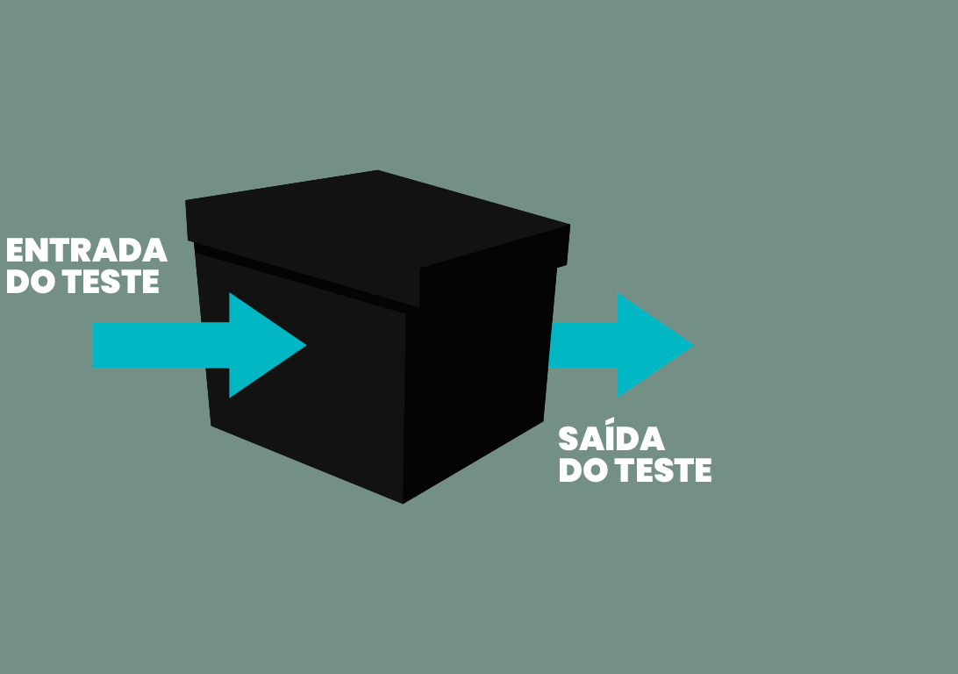
A Técnica Funcional considera o produto em teste como uma caixa-preta da qual só se conhece a entrada e saída, ou seja, nenhum conhecimento de como o produto é internamente é utilizado;
Critérios dessa técnica baseiam-se somente na especificação de requisitos para derivar os requisitos de testes;

Slide 29
A especificação de requisitos é analisada
Entradas válidas são escolhidas (com base na especificação) para determinar se o produto em teste se comporta corretamente
Entradas inválidas também são escolhidas para verificar se são detectadas e manipuladas adequadamente
As saídas esperadas para as entradas escolhidas são determinadas
Os casos de testes são construídos, e o conjunto de teste é executado
As saídas obtidas são comparadas com as saídas esperadas
Um relatório é gerado para avaliar o resultado dos testes
APLICAÇÃO DA TÉCNICA DO TESTE FUNCIONAL

Slide 30
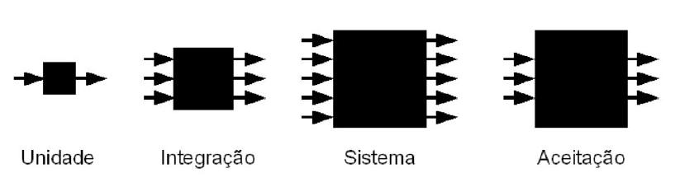
Por ser independente da implementação, critérios da técnica funcional podem ser utilizados em todas as fases de teste;
APLICAÇÃO DA TÉCNICA DO TESTE FUNCIONAL

Slide 31
DESVANTAGENS
VANTAGENS
Dependente de uma boa especificação de requisitos o que, em geral, não é bem feito.
Não é possível garantir que partes essenciais ou críticas do software sejam executadas.
Para encontrar todos os defeitos utilizando a técnica funcional é necessário o teste exaustivo.
Como testar todas as possíveis entradas para um compilador? (Myers, 1979).
Pode ser utilizado em todas as fases de teste;
Independente do paradigma de programação utilizado;
Eficaz em detectar determinados tipos de erros;
Funcionalidade ausente, por exemplo

Slide 32
PARTICIONAMENTO DE EQUIVALÊNCIA

Slide 33
Particionamento de Equivalência
Critério utilizado para reduzir o número de casos de teste procurando garantir uma boa cobertura das funcionalidades do produto em teste;
Empregado intuitivamente pelos programadores mesmo sem conhecer o critério;
A ideia é dividir as entradas em conjuntos que satisfaçam as especificações do software/módulo a ser testado;

Slide 34
Particionamento de Equivalência
Como criar casos de teste para esse módulo?
Dada a especificação do programa, fica claro que não é necessário testar para todos os valores 0, 1, 2, · · · , 14, 15 e 16, por exemplo;
Apenas um valor desse intervalo precisa ser testado;
FAIXA ETÁRIA | SITUAÇÃO
0-15 | NÃO EMPREGAR
16-17 | PODE SER EMPREGADO EM TEMPO PARCIAL
18-64 | PODE SER EMPREGADO EM TEMPO INTEGRAL
65-99 | NÃO EMPREGAR

Slide 35
Particionamento de Equivalência
Qualquer valor dentro do intervalo tem a mesma importância, ou seja, qualquer valor escolhido é adequado;
O mesmo se aplica para os demais intervalos de dados;
Tais intervalos determinam o que é chamado de classe de equivalência
Qualquer valor no intervalo de uma classe é considerado equivalente em termos de teste. Assim sendo:
Se um caso de teste de uma classe de equivalência revela um erro, qualquer caso de teste da mesma classe também revelaria e vice-versa.

Slide 36
Particionamento de Equivalência
Observe que com esse critério de teste o número de casos de teste é reduzido de 100 para 4 (um para cada classe de equivalência).
FAIXA ETÁRIA | SITUAÇÃO
0-15 | NÃO EMPREGAR
16-17 | PODE SER EMPREGADO EM TEMPO PARCIAL
18-64 | PODE SER EMPREGADO EM TEMPO INTEGRAL
65-99 | NÃO EMPREGAR

Slide 37
Classes de Equivalência Passos para aplicação
Identificar as classes de equivalência (requisitos de teste do critério).
Criar um caso de teste para cada classe de equivalência válidas
(usando entradas válidas);
Criar um caso de teste para cada classe de equivalência inválida (entradas inválidas são grandes fontes de defeitos);
Casos de teste adicionais podem ser criados caso haja tempo e recursos suficientes.
Com base em sua experiência, o(a) testador(a) pode criar casos de teste adicionais

Slide 38
EXERCÍCIOS
Validação de Idade: Uma aplicação exige que o usuário tenha entre 18 e 65 anos para se registrar.
Validação de Número de Telefone: Uma aplicação requer que o número de telefone digitado tenha exatamente 10 dígitos.
Validação de Nota de Exame: Um sistema acadêmico requer que as notas dos alunos estejam entre 0 e 100. Qualquer nota fora deste intervalo é considerada inválida.
Validação de Senha: Uma aplicação exige que a senha tenha entre 8 e 16 caracteres, incluindo pelo menos uma letra maiúscula, uma letra minúscula e um número.

Slide 39
ANÁLISE DO VALOR LIMITE

Slide 40
Análise do Valor Limite
Basicamente, de acordo com a especificação, exercitar os limites do domínio de entrada;
Um dos critérios de teste mais básico que existe;
FAIXA ETÁRIA | SITUAÇÃO
0-15 | NÃO EMPREGAR
16-17 | PODE SER EMPREGADO EM TEMPO PARCIAL
18-64 | PODE SER EMPREGADO EM TEMPO INTEGRAL
65-99 | NÃO EMPREGAR

Slide 41
Análise do Valor Limite Passos para aplicação
Identificar as classes de equivalência;
Identificar os limites de cada classe;
Criar casos de teste para os limites escolhendo:
Um ponto abaixo do limite;
O limite;
Um ponto acima do limite;
Observe que “acima” e “abaixo” são termos relativos e dependente do valor dos dados.
Números inteiros: limite = 16; abaixo = 15; acima = 17.
Números reais: limite = $5,00; abaixo = $4,99; acima = $5,01.

Slide 42
Análise do Valor Limite
Valores limites a serem considerados:
{−1, 0, 1}, {13, 14, 15}
{16, 17, 18}, {16, 17, 18}
{17, 18, 19}, {63, 64, 65}
{64, 65, 66}, {98, 99, 100}
FAIXA ETÁRIA | SITUAÇÃO
0-15 | NÃO EMPREGAR
16-17 | PODE SER EMPREGADO EM TEMPO PARCIAL
18-64 | PODE SER EMPREGADO EM TEMPO INTEGRAL
65-99 | NÃO EMPREGAR

Slide 43
EXERCÍCIO
Considera-se um sistema de notas de uma universidade de Manaus:
Entrada de dados: N1 e N2, as notas das duas avaliações bimestrais, que estão entre 0.0 e 10.0
Realiza-se uma média aritmética das notas;
Se nota >= 7.0 o aluno é considerado aprovado direto
Se nota < 7.0 e >= 5.0, o aluno irá para uma prova final
Se nota < 5.0, o aluno já está reprovado
Gere casos de teste de acordo com o formato aprendido em sala de aula.
7 min sozinhos, depois vamos corrigir juntos!

Slide 44
EXERCÍCIO
Validação de Idade: Uma aplicação exige que a idade do usuário esteja entre 18 e 65 anos para se registrar.
Quais são os valores limite para essa faixa de idade?
Crie casos de teste com base na análise de valor limite.
Teste valores abaixo, nos limites e acima da faixa permitida.
Quantidade de Itens no Carrinho: Uma loja virtual permite que o cliente adicione entre 1 e 50 itens no carrinho.
Identifique os valores limite para a quantidade de itens no carrinho.
Proponha 6 casos de teste, testando os valores abaixo, nos limites e acima do intervalo permitido.

Slide 45
TABELA DE DECISÃO

Slide 46
Tabela de Decisão
Ferramenta excelente para capturar certos tipos de requisitos do sistema e documentar soluções interna de projetos;
Utilizados para armazenar regras de negócio complexas que o sistema deve implementar;
Além disso, podem ser utilizadas pelos testadores como um guia para a criação de casos de teste.

Slide 47
Tabela de Decisão
Suponha que uma companhia de seguros oferece desconto especial para motoristas que são casados e/ou com bom desempenho escolar;
Desse modo, têm-se duas condições, cada uma com dois possíveis valores, resultando em 2² = 4 regras;
O testador deve verificar se todas as combinações foram definidas.
 | REGRA 1 | REGRA 2 | REGRA 3 | REGRA 4
CONDIÇÕES
CASADO(A)? | SIM | SIM | NÃO | NÃO
BOM DESEMPENHO ESCOLAR ? | SIM | NÃO | SIM | NÃO

Slide 48
Tabela de Decisão
Em seguida, para cada regra, uma determinada ação deve ser disparada.
No caso do sistema, essa ação corresponde a um determinado valor de desconto no seguro.
 | REGRA 1 | REGRA 2 | REGRA 3 | REGRA 4
CONDIÇÕES
CASADO(A)? | SIM | SIM | NÃO | NÃO
BOM DESEMPENHO ESCOLAR ? | SIM | NÃO | SIM | NÃO
AÇÕES
DESCONTO (R$) | 60 % | 25 % | 50 % | 0

Slide 49
ROTEIRO DE TESES

Slide 50
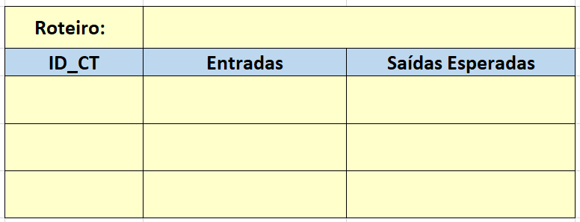
Roteiro de Teste
Um roteiro é um conjunto de casos de teste necessárias para testar alguma funcionalidade do software
Na automação os roteiros serão convertidos em scripts de teste, mas no processo manual pode-se usar o template ao lado para escrever os casos de teste

Slide 51
Roteiro de Teste
Objetivo do Roteiro – descrição o objeto do roteiro (do caso de uso ou requisito) – facilitar a rastreabilidade da documentação do software
Um código para identificar o roteiro é útil para organizar e localizar os roteiros de teste
Aqui são especificados os valores que devem ser atribuídos para um campo, ou conjunto de campos de entrada de dados
Definir aqui o resultado esperado a partir de entrada fornecida.
Se o sw apresentar o valor previsto para a saída, o teste passa, caso contrário, falha
Cada Caso de Teste deverá ter um identificador individual dentro do roteiro

Slide 52
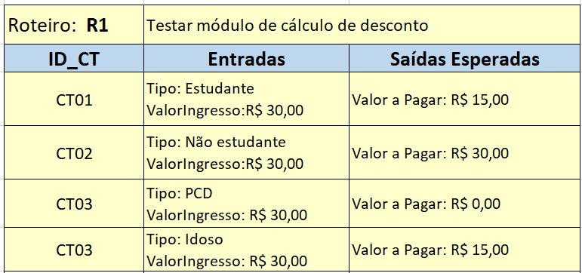
Roteiro de Teste
Roteiro de teste para testar o módulo do sistema de venda de ingresso, que concede desconto de acordo com o tipo de pessoa, conforme o seguinte:
Se estudante ou Idoso ganha 50% de desconto, se PCD não paga, e valor integral para qualquer outro caso.

Slide 53
EXERCÍCIOS
O programa deverá calcular 2% de multa, se a data de pagamento for posterior a de vencimento.
Dada a idade do leitor, o programa informa se ele: Não pode votar, É obrigado a votar ou Tem voto facultativo.
Validação de Saldo Bancário: Um banco permite que o saldo de uma conta corrente esteja entre R$0,00 e R$100.000,00.
Quais são os valores limite para esse intervalo de saldo?
Crie 4 casos de teste para verificar valores no limite e valores inválidos fora do limite.

Slide 54
EXERCÍCIOS
Peso de Bagagem: Uma companhia aérea permite que a bagagem despachada tenha entre 0kg e 23kg.
Identifique os valores limite para o peso da bagagem.
Proponha casos de teste que testem valores abaixo, dentro e acima do limite.
Validação de Número de Telefone: Um formulário exige que o número de telefone digitado tenha exatamente 10 dígitos.
Validação de Quantidade de Itens no Carrinho: Um sistema de compras online permite que o usuário adicione de 1 a 50 itens ao carri

Slide 55
EXERCÍCIOS
Regras de Desconto em Loja Virtual: Uma loja virtual tem as seguintes regras de desconto:
Se o cliente é VIP, ele recebe 10% de desconto.
Se o cliente compra mais de R$ 500,00, ele recebe 5% de desconto.
Se é uma promoção especial, todos recebem 3% de desconto.
As ações possíveis são:
Aplicar 10% de desconto.
Aplicar 5% de desconto.
Aplicar 3% de desconto.
Não aplicar desconto.
Tarefa:
Construa uma tabela de decisão com todas as combinações dessas três condições.
Especifique as ações que devem ser tomadas para cada combinação.
Crie os casos de teste baseados nas combinações da tabela.

Slide 56
EXERCÍCIOS
Sistema de Aprovação de Empréstimo: Um banco possui um sistema que aprova empréstimos com base nas seguintes condições:
O cliente deve ter uma renda mensal superior a R$ 3.000,00.
O cliente deve ter mais de 18 anos.
O cliente não pode estar com o nome sujo (restrições no crédito).
As ações possíveis são:
Aprovar empréstimo.
Negar empréstimo.
Tarefa:
Construa uma tabela de decisão para todas as combinações dessas três condições.
Indique quais ações devem ser tomadas para cada combinação.
Crie os casos de teste para as combinações resultantes.

Slide 57

referências
WILLIAMS, M., SUCCI, G. e MARCHESI, L. Traditional and Agile Software Engineering. Ch 8 — Black Box Testing. Ed. Addison-Wesley, 2003
Syllabus Foundation Level — BSTQB — https://www.bstqb.org.br/uploads/syllabus/syllabus_ctfl_2018br.pdf
International Software Testing Qualifications Board (ISTQB). (2018). ISTQB® Glossary of Testing Terms. ISTQB.
GONÇALVEZ, Priscila F.; BARRETO, Jeanine S.; ZENKER, Aline M.; et al. Testes de software e gerência de configuração. Porto Alegre: Grupo A, 2019. E-book. ISBN 9788595029361.
DELAMARO, Marcio. Introdução ao Teste de Software. Rio de Janeiro: Grupo GEN, 2016. E-book. ISBN 9788595155732.
SILVA, Fabiana B. Gerenciamento de Projetos Fora da Caixa. Rio de Janeiro: Editora Alta Books, 2016. E-book. ISBN 9788550809632.
XAVIER, Carlos Magno da S. Gerenciamento de projetos: como definir e controlar o escopo do projeto. Rio de Janeiro: Grupo GEN, 2018. E-book. ISBN 9788553131204.

